Slide 1
INSTAGRAM – Les bases et bonnes pratiques
Février 2019

Slide 2
I. Qu’est-ce qu’Instagram ?
II. Pourquoi choisir Instagram ?
III. Comment créer une page professionnelle sur Instagram ?
IV. Bonnes pratiques sur Instagram

Slide 3
I. Qu’est-ce qu’Instagram ?

Slide 4
DÉFINITION D’INSTAGRAM
Instagram est un réseau social qui permet d'éditer et de partager ses photos et ses vidéos depuis votre smartphone.
Chaque utilisateur possède un mur dans lequel il va pouvoir afficher les diverses photos et vidéos prises et modifiées via l'application. Les autres utilisateurs pourront alors aimer la photo, ou bien la commenter.
Si vous utilisez les hashtags pour poster votre photo, n'importe quel utilisateur sera en mesure de la voir en effectuant une recherche par hashtag.
Instagram permet également de suivre un utilisateur, ou d'être soi-même suivi, pour pouvoir avoir les photos des utilisateur suivis dans son fil d'actualité, ou pour être présent dans le fil d'actualité de ceux qui nous suivent

Slide 5
II. Pourquoi choisir Instagram ?

Slide 6
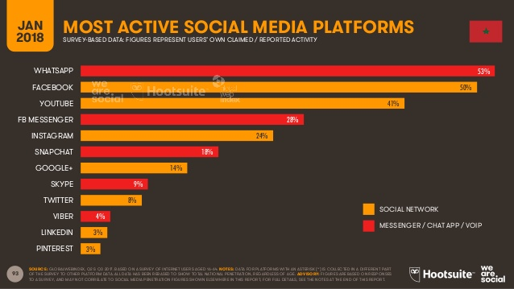
CHOIX D’INSTAGRAM
Statistiques de consommation des réseaux sociaux et d’applications de messagerie instantanée par la population marocaine

Slide 7
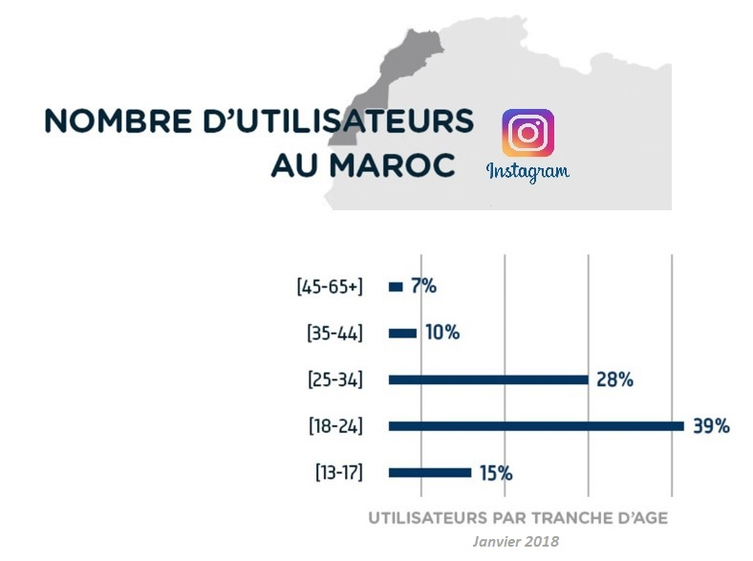
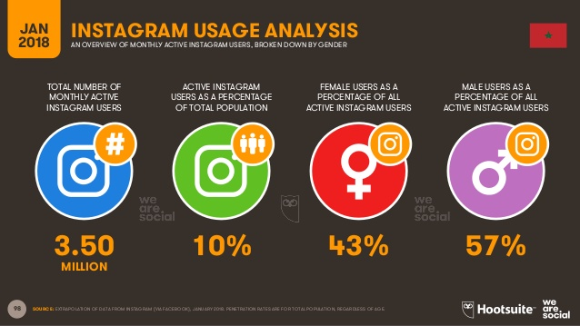
CHOIX D’INSTAGRAM
Statistiques de consommation d’Instagram par la population marocaine

Slide 8
III. Comment créer une page professionnelle sur Instagram ?

Slide 9
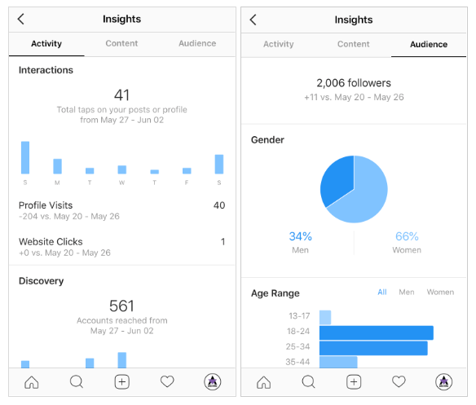
Créer une page professionnelle sur instagram
Pourquoi avoir un profil professionnel sur Instagram
Avec un compte professionnel, vous aurez accès aux nouvelles fonctionnalités professionnelles et aux insights Instagram.
Exemples de fonctionnalités : Boutons Contacter, Appeler, E-mail ou Itinéraire
Insights Instagram : Les statistiques de votre activité, de vos contenus et de votre audience → (Voir annexe pour la liste complète des insights et leurs définitions)

Slide 10
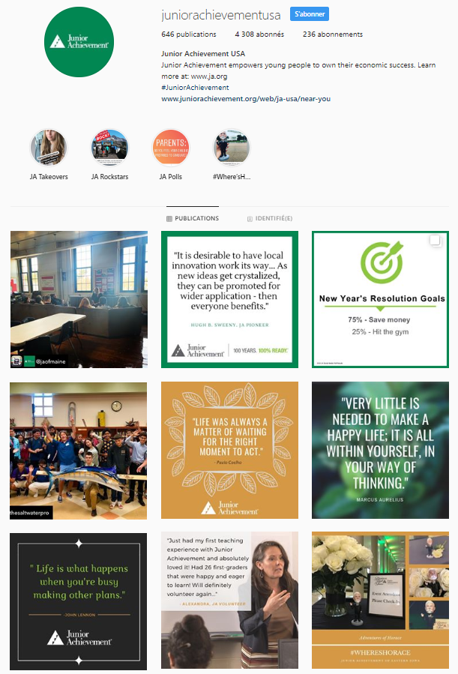
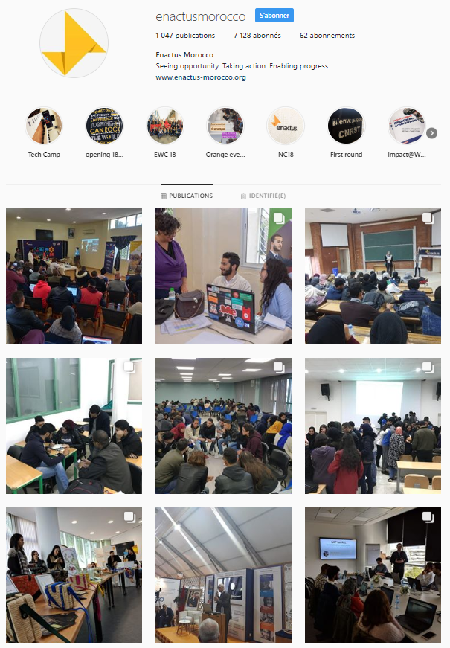
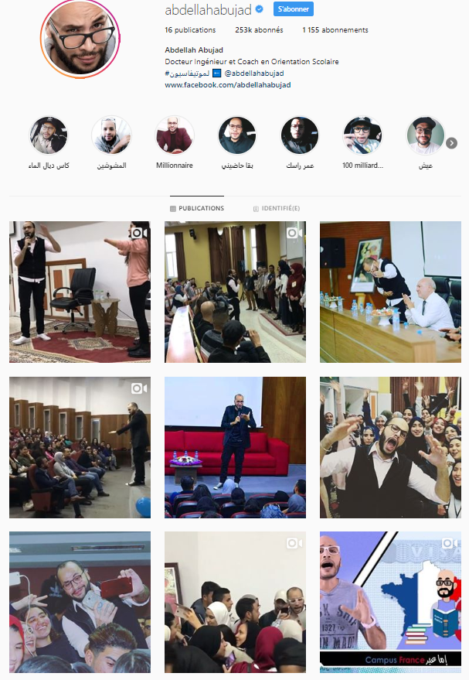

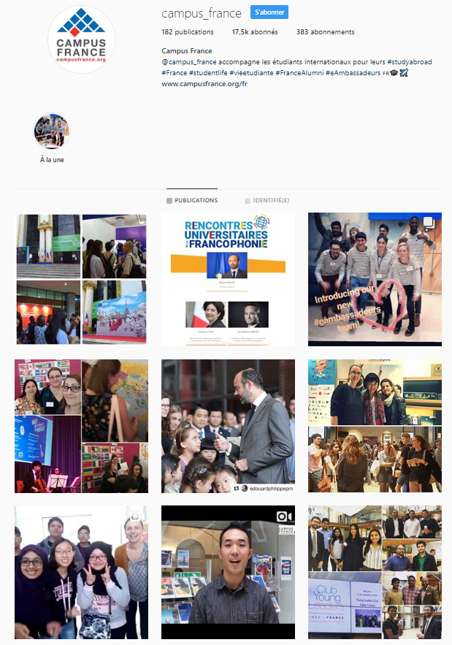
Créer une page professionnelle sur instagram
Quelques exemples de pages Instagram

Slide 11
Créer une page professionnelle sur instagram
Comment créer un profil personnel sur Instagram
Pour commencer, téléchargez l’application Instagram sur votre téléphone.
Une fois installée, cliquez sur l’icône de l’application pour l’ouvrir.
Appuyez sur S’inscrire.
Saisissez votre adresse mail et cliquez sur suivant. Sinon, pour se connecter avec Facebook, cliquez sur Se connecter avec Facebook.
Si vous vous inscrivez avec votre adresse mail, créez un nom d’utilisateur et un mot de passe.
Fournissez les détails de votre profil puis cliquez sur Terminé.
Si vous vous inscrivez avec Facebook, vous serez invité à vous y connecter si vous y êtes déconnecté à ce moment-là.
Remarque : Nous recommandons de créer votre compte à l’aide
d’une application mobile Instagram et non depuis votre navigateur
de bureau.

Slide 12
Créer une page professionnelle sur instagram
Comment Transformer un profil personnel en un profil professionnel sur Instagram
Accédez à votre profil et appuyez sur
Appuyez sur Paramètres
Appuyez sur Passer à un profil professionnel
Si vous souhaitez associer votre compte à une Page Facebook existante, vous pouvez le faire, mais ce n’est pas obligatoire
Ajoutez des détails, comme la catégorie de votre entreprise ou de votre profil et vos coordonnées
Appuyez sur Terminé

Slide 13
IV. Bonnes pratiques sur Instagram

Slide 14
Bonnes pratiques sur instagram
Publication instagram (1/2)
Publiez de bonnes photos et de belles vidéos !
Utilisez les filtres pour embellir les photos de vos publications Instagram
Accompagnez votre publication d’un texte court et attrayant : ce contenu jouera le rôle de titre pour votre post Instagram. Plus il attirera, plus votre publication sera appréciée par vos abonnés

Slide 15
Bonnes pratiques sur instagram
Publication instagram (2/2)
Comment partager automatiquement vos publications Instagram sur Facebook ?
Lorsque vous prenez une photo ou réalisez une vidéo sur Instagram, vous avez la possibilité d’activer ou de désactiver le partage sur Facebook.
Pour régler vos paramètres de partage sur les réseaux sociaux :
Accédez à votre profil et appuyez sur
Appuyez sur Paramètres
Appuyez sur Comptes liés, puis sur Facebook pour
vous connecter et associer les deux comptes

Slide 16
Bonnes pratiques sur instagram
Hashtag
Qu’est-ce que le hashtag ?
Le hashtag est un mot-clé précédé du symbole # que les internautes utilisent dans leurs publications sur Instagram. Il sert à centraliser les messages autour d'un terme bien précis.
En cliquant sur un hashtag précis, l’utilisateur pourrait accéder à tout contenu qui le comporte se trouvant sur Instagram.
Les hashtags peuvent être crées par n’importe quel utilisateur et permettent de mettre en relation plusieurs personnes autour d’une thématique, même celles qui ne se connaissent pas.
Pourquoi utiliser des hashtags ?
les hashtags permettent d’augmenter le trafic, la visibilité et la notoriété d’une page Instagram.
Petite astuce : Privilégiez les hashtags en commentaires plutôt que sur votre
publications Instagram ! Cette technique vous permet non seulement de ne
pas lasser vos fans avec de nombreux hashtags mais aussi de produire
des publications plus jolies. L’avantage est que votre photo sera
toujours aussi bien référencée même si les hashtags figurent
en commentaire.

Slide 17
Bonnes pratiques sur instagram
Stories instagram (1/3)
Qu’est-ce qu’une story Instagram ?
Une story est une publication Instagram qui disparaît au bout de 24 heures
Elle peut être une photo, une vidéo ou du texte
Une story peut durer jusqu’à 15 secondes
Il est possible de la visionner autant de fois que l’on souhaite pendant ce laps de temps de 24 heures
Il est possible d’ajouter jusqu’à 10 hashtags sur une story Instagram afin qu’elle soit visible à de nouvelles audiences
Pourquoi publier une story Instagram ?
Les stories ont une vocation plus communautaire : l’objectif est de créer
des interactions quotidiennes avec sa communauté et surtout,
de raconter des histoires.

Slide 18
Bonnes pratiques sur instagram
Stories instagram (2/3)
Que publier sur une story Instagram ?
Montrer l’envers du décor : l’organisation en coulisse d’un événement, la préparation d’un atelier, etc.
S’adresser directement à ses abonnés, en se montrant face à la caméra, pour diffuser une annonce.
Partager les messages ou les photos que qui vous sont envoyés par les membres de votre communauté.
Utiliser l’option de question/réponse des stories pour interagir avec les abonnés. Il est possible de partager par la suite les réponses avec tout le monde en les intégrant à une autre photo ou vidéo de la story.

Slide 19
Bonnes pratiques sur instagram
Stories instagram (3/3)
Comment partager automatiquement vos stories Instagram sur Facebook ?
Rendez vous sur l’application Instagram sur votre téléphone
Cliquez sur votre photo de profil située en bas à droite de votre écran d’accueil
Une fois sur votre profil, cliquez sur la roue dentée située juste à droite du bouton Modifier le profil : vous accéderez ainsi aux paramètres avancés de votre compte Instagram
Cliquez ensuite sur Paramètres Stories (2ème lien de la section Compte)
Activez la fonctionnalité Partager votre story sur Facebook
Vos prochaines photos et vidéos ajoutées à votre Story Instagram seront ainsi automatiquement publiées sur Facebook via votre Story Facebook.

Slide 20
Bonnes pratiques sur instagram
Collaborer avec des influenceurs
Qu’est-ce qu’un influenceur ?
Un influenceur est une personne qui utilise les réseaux sociaux et/ou tout autre support de communication en ligne pour diffuser ses opinions auprès des internautes. Il est capable d’influencer et de modifier les modes de consommation de ces derniers grâce à sa popularité.
Pourquoi collaborer avec un influenceur ?
Un post Instagram d’un influenceur devient vite « viral » et est reposté par beaucoup de personnes, ce qui augmenterait considérablement, voire de manière exponentielle, la visibilité de votre page Instagram.
Comment collaborer avec un influenceur ?
Identifier les influenceurs en phase avec les valeurs du Career Center
Evaluer la popularité de l’influenceur et définir la nature de la collaboration
Prendre contact avec l’influenceur et le convaincre de collaborer
avec le Career Center

Slide 21
Annexe

Slide 22
annexe
Liste des insights Instagram et leurs définitions (1/2)
Impressions : le nombre de fois que vos publications et vos stories sont apparues à l’écran
Portée : le nombre de comptes uniques qui ont vu vos publications et vos stories
Clics vers un site web : le nombre de clics sur des liens que vous avez inclus dans la description de votre profil professionnel
Visites de profil : le nombre de fois qu’un compte clique sur votre nom d’utilisateur pour consulter votre profil
Mentions J’aime : Nombre de personnes suivant votre page
Commentaires : Nombre de commentaires sur une publication définie
Enregistrements : le nombre de comptes uniques qui
ont enregistré votre publication

Slide 23
annexe
Liste des insights Instagram et leurs définitions (1/2)
Abonnements : le nombre de comptes qui ont commencé à vous suivre
Pressions sur le bouton Suivant : le nombre de fois que quelqu’un appuie pour passer à la partie suivante de votre story
Pressions sur le bouton Précédent : le nombre de fois que quelqu’un appuie pour revenir à la partie précédente de votre story
Réponses : le nombre de fois que des personnes envoient un message par l’intermédiaire de l’option Envoyer un message de votre story
Balayage : le nombre de fois que quelqu’un balaie l’écran pour passer à la story suivante d’un compte
Sorties : le nombre de fois que quelqu’un quitte le lecteur de stories pour revenir sur son fil

Slide 24
Merci !

